Slide 1
포트폴리오
김소라

Slide 2
개발 환경
OS : window10
Database : Oracle Database 11g
개발언어 : JAVA SE 1.8, HTML, CSS, javaScript, SQL
Web Server : Apache-Tomcat 8.0
개발 툴 : STS 3.8.3 Release, Oracle SQL Developer, Jrebel 7.0.9
Framework : Spring, Spring-Security, Mybatis, Jquery
기타 : SVN(형상관리), Junit(테스트), Captcha(Simple Captcha),
Smart Editor, Pencil, eXERD

Slide 3
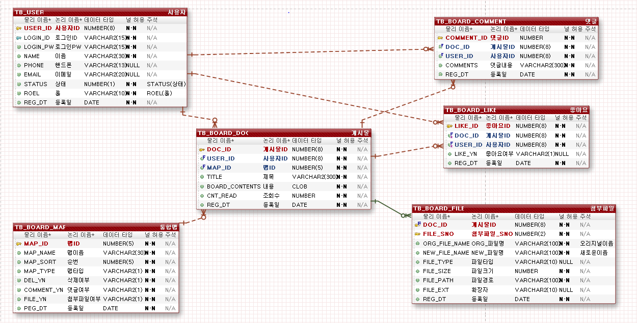
데이터베이스 설계(eXERD)
물리적 모델

Slide 4
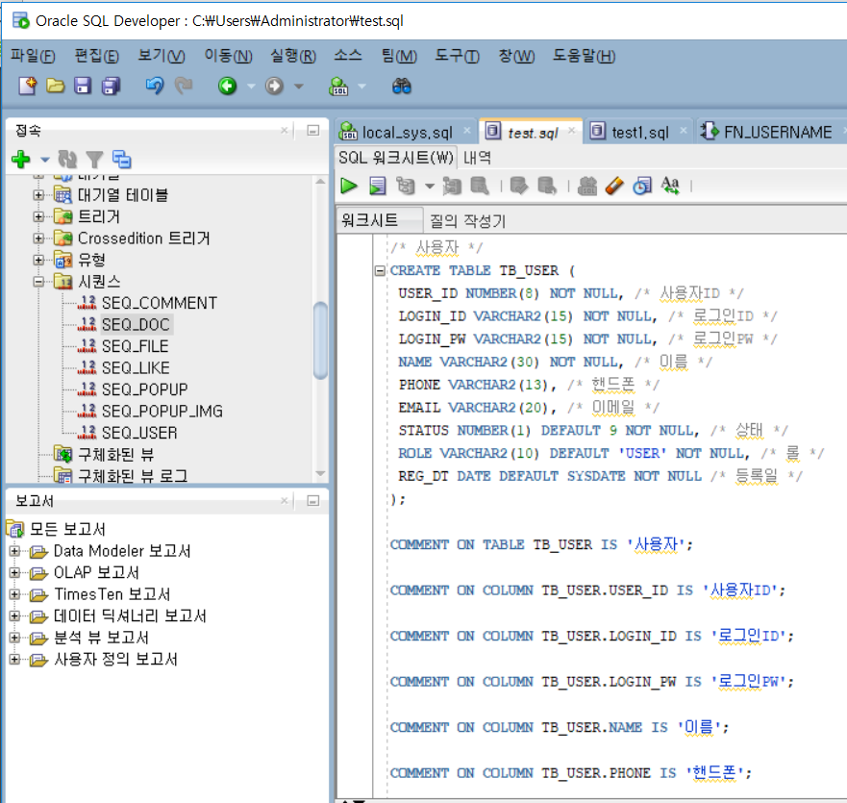
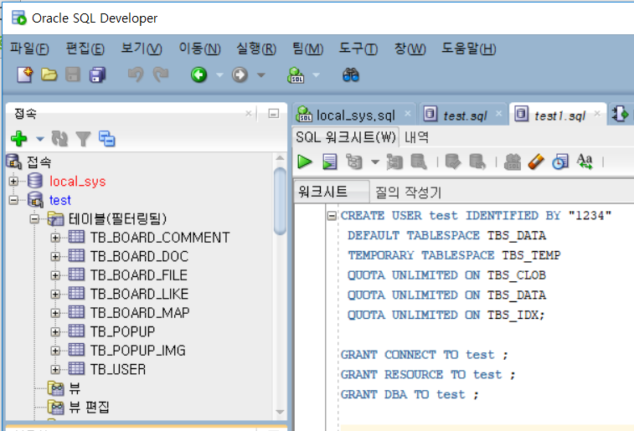
데이터베이스 구현(Oracle SQL Developer)
사용자 생성
시퀀스 생성

Slide 5
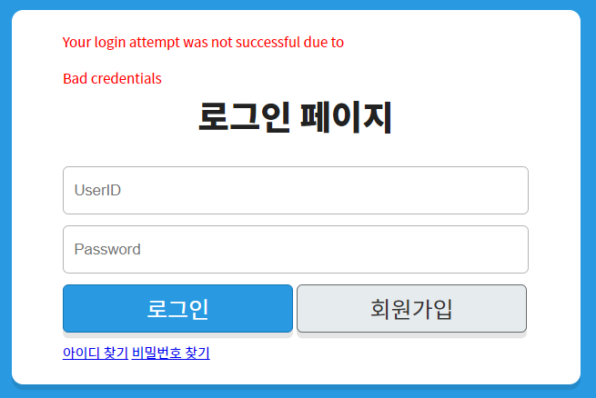
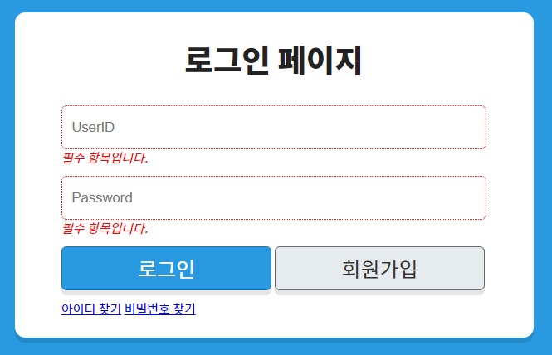
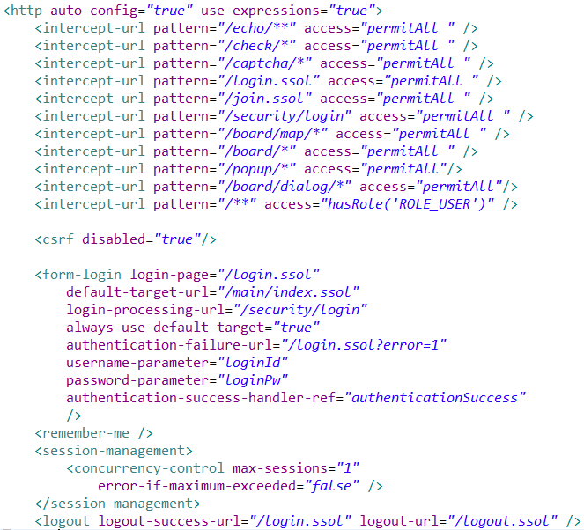
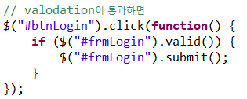
로그인 페이지
Spring-Security를 통한 로그인 및 로그인 실패 에러 메시지
jQuery-Validate를 사용하여 유효성 검증
Spring-Security

Slide 6
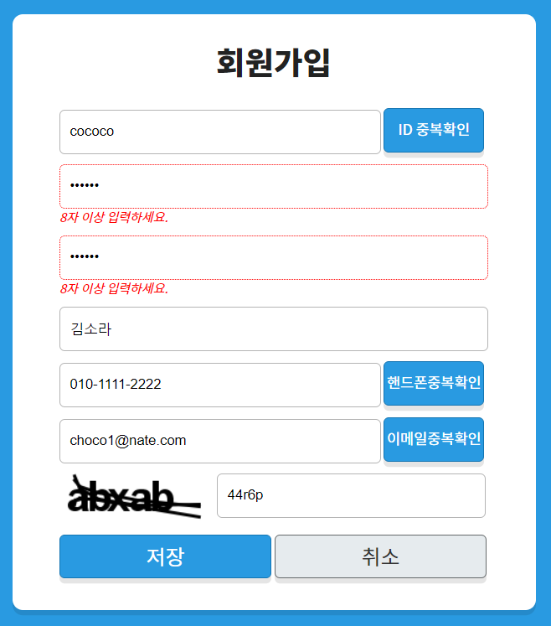
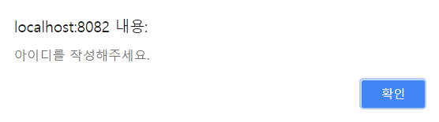
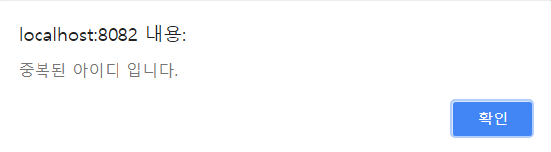

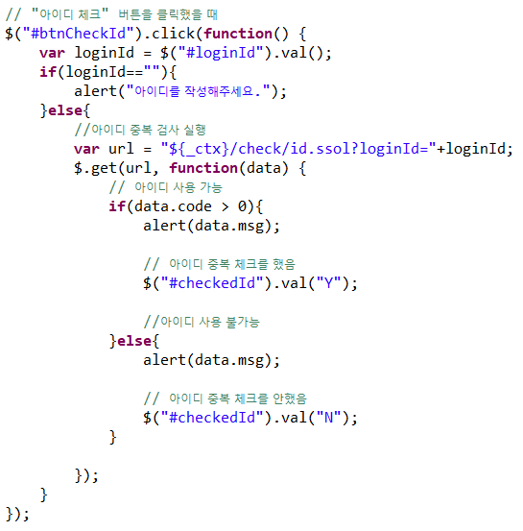
회원가입
AJAX을 이용한 ID, Email, 핸드폰번호 중복성 체크
jQuery-Validate를 사용하여 유효성 검증
Captcha를 사용한 자동 가입 방지

Slide 7
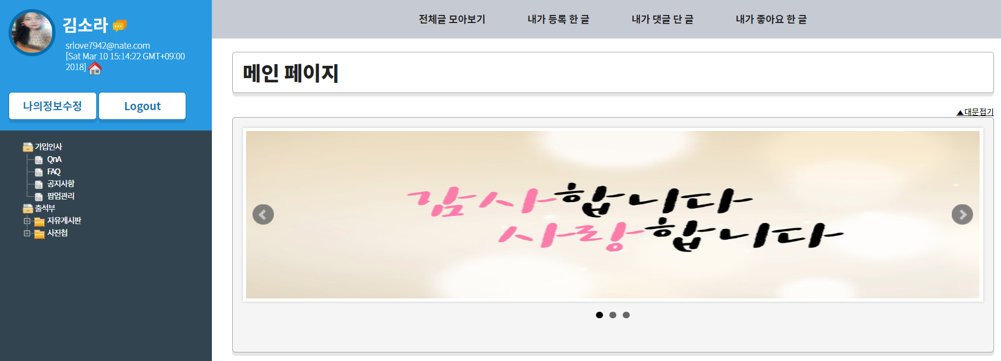
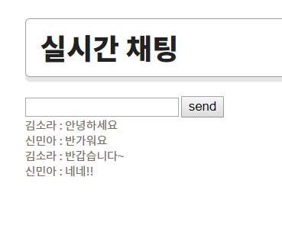
메인화면
메인 이미지 슬라이드
web socket을 이용한 실시간 채팅
LEFT
dTree를 이용한 게시판 목록 출력
Session을 이용한 접속자 정보 출력
Security를 통한 로그아웃 기능

Slide 8
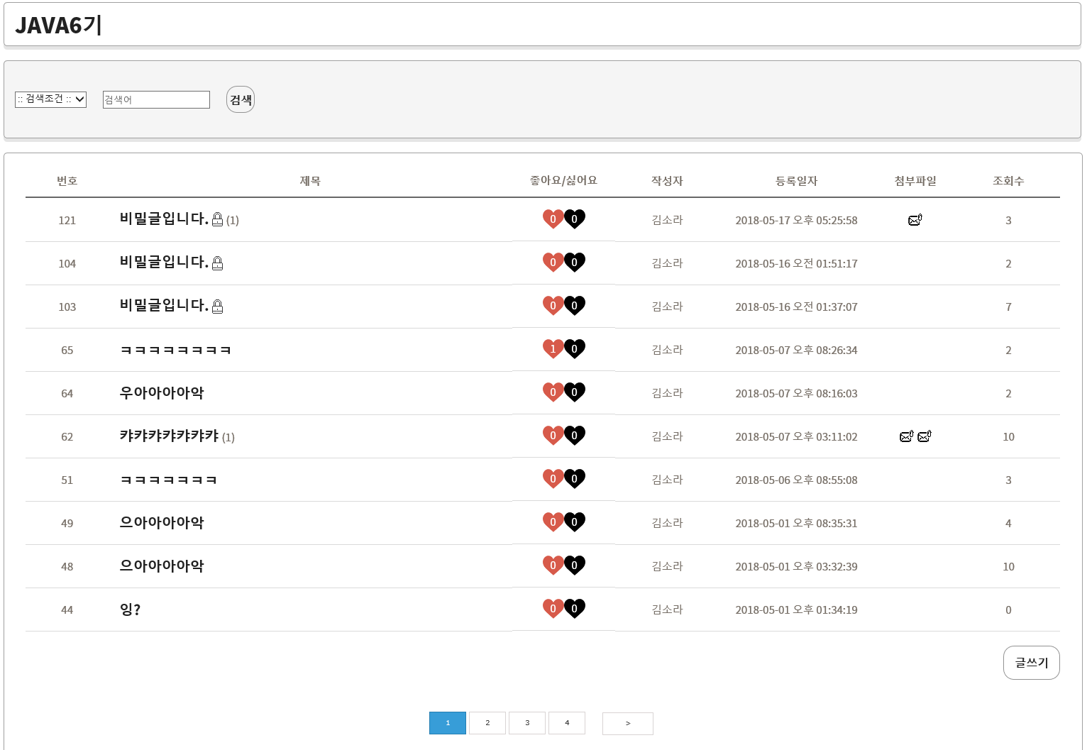
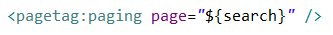
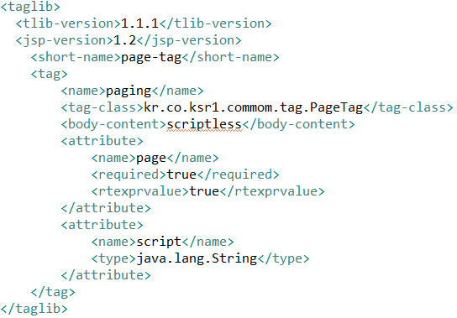
게시물 목록(1)
JSP
댓글 수 표시
첨부파일 개수 확인 및 다운로드 가능하게 처리
Tag Library를 이용한 검색 및 페이징

Slide 9
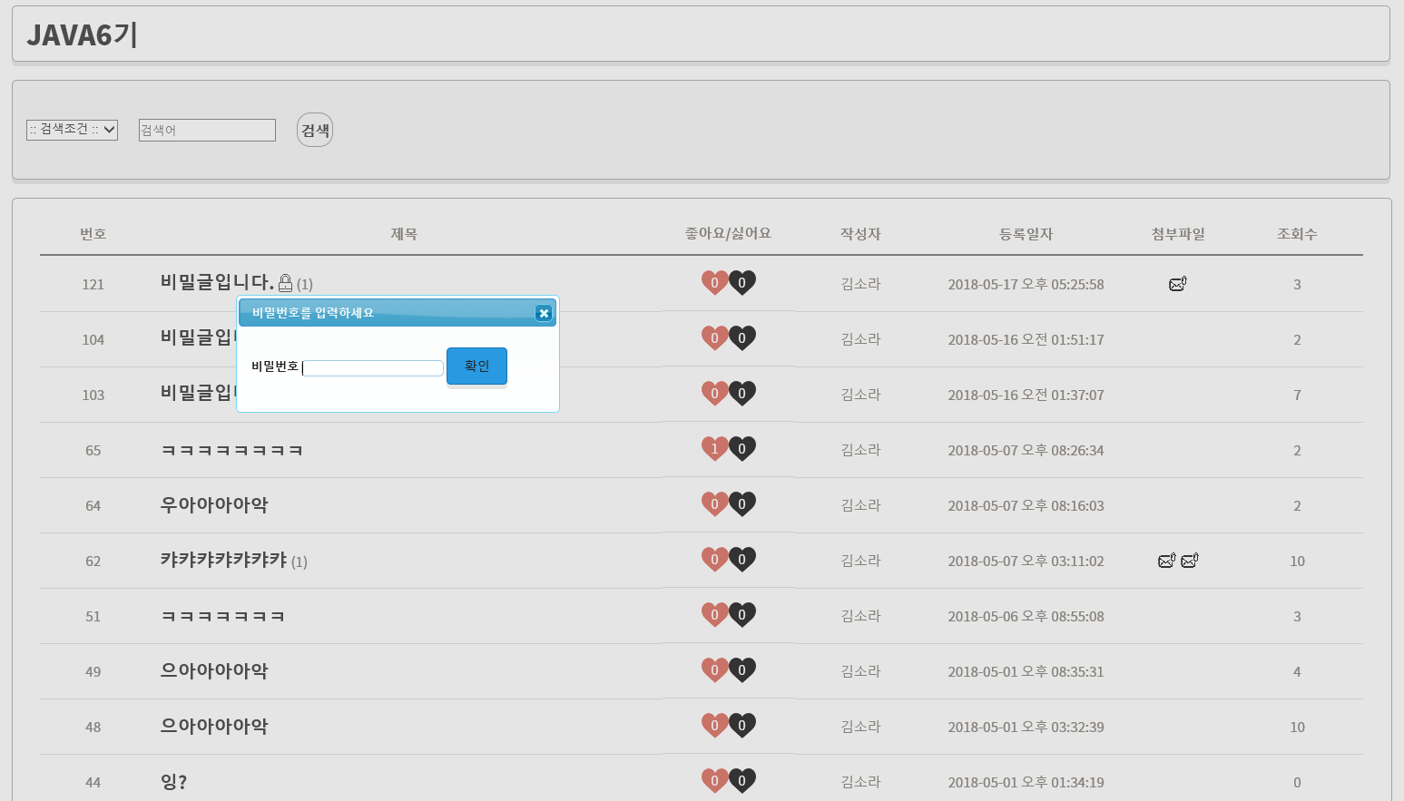
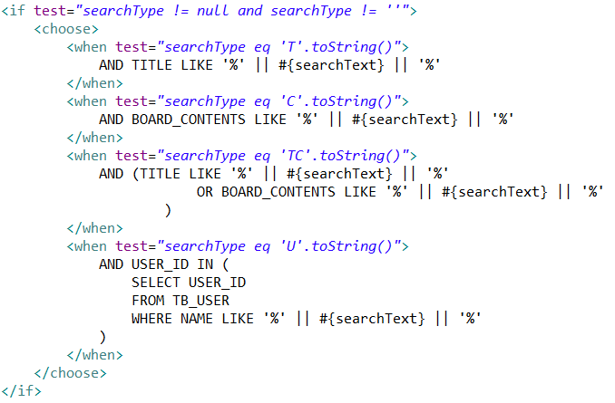
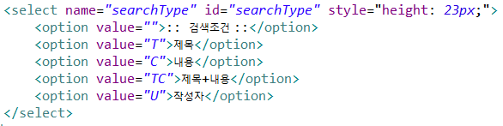
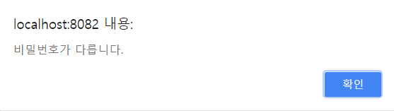
게시물 목록(2)
검색 기능
XML
비밀 글 클릭 시 팝업
비밀번호 불 일치 시
JSP

Slide 10
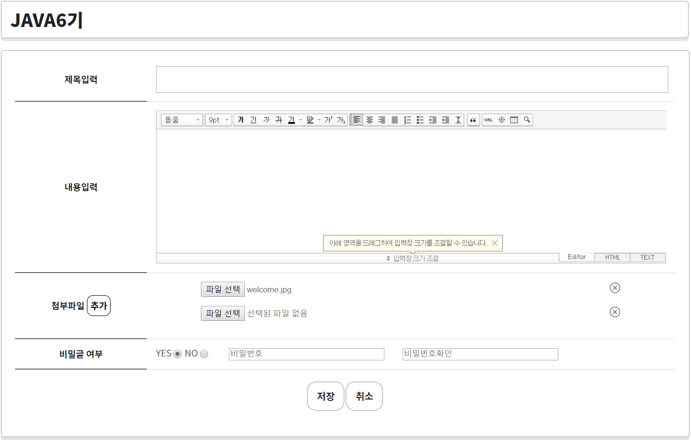
게시물 등록
Smart Editor 적용
MultipartFile을 이용한 파일첨부파일첨부
비밀 글 여부 Y 클릭 시 비밀번호 입력 박스 생성

Slide 11
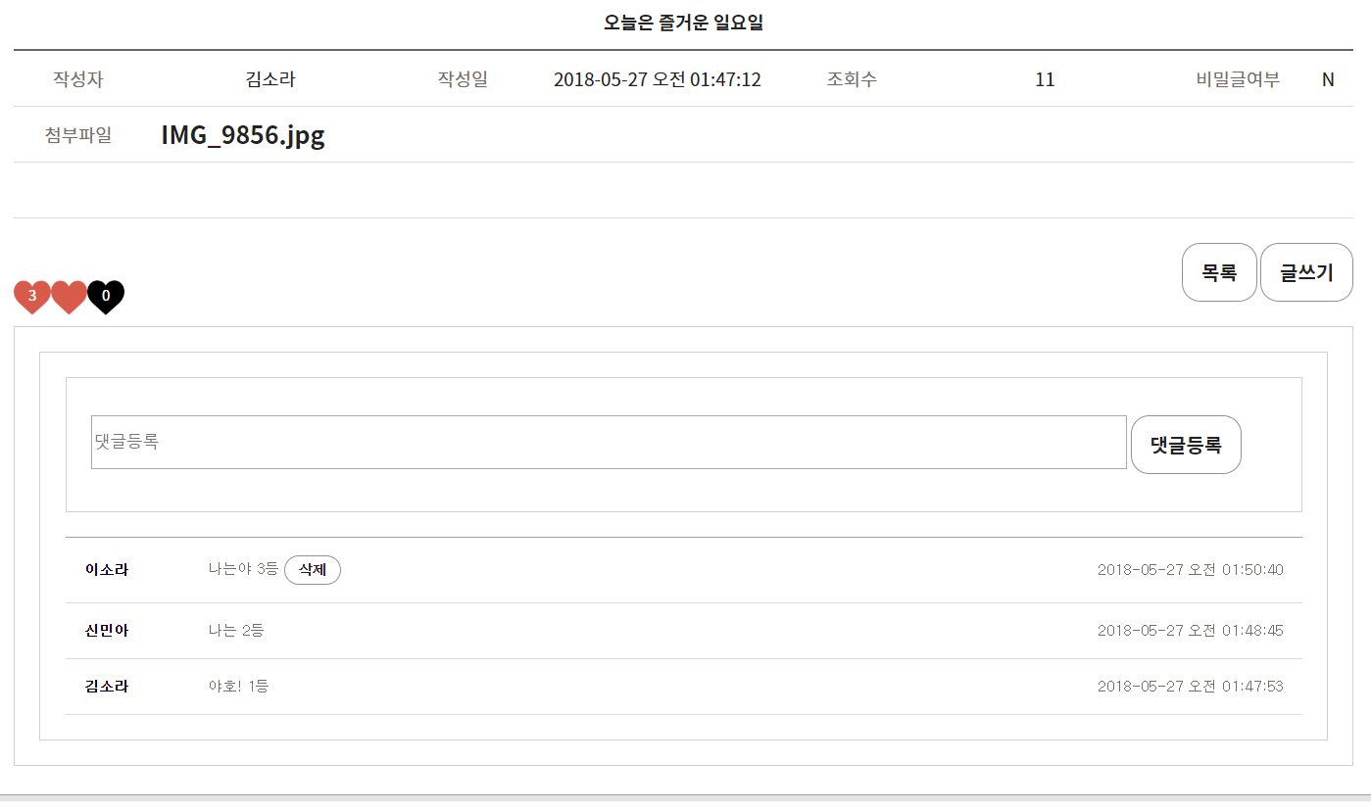
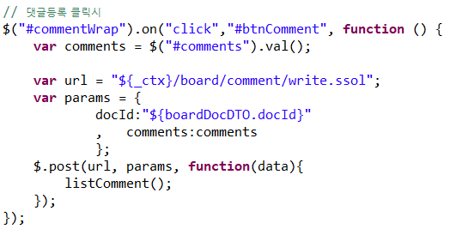
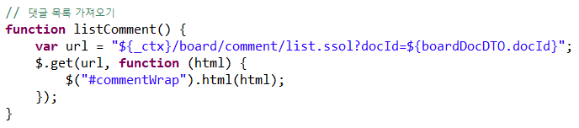
게시물 조회(1)
댓글 등록
첨부파일 다운로드
좋아요, 싫어요
댓글 목록
AJAX를 이용한 댓글 목록 조회, 등록 및 삭제

Slide 12
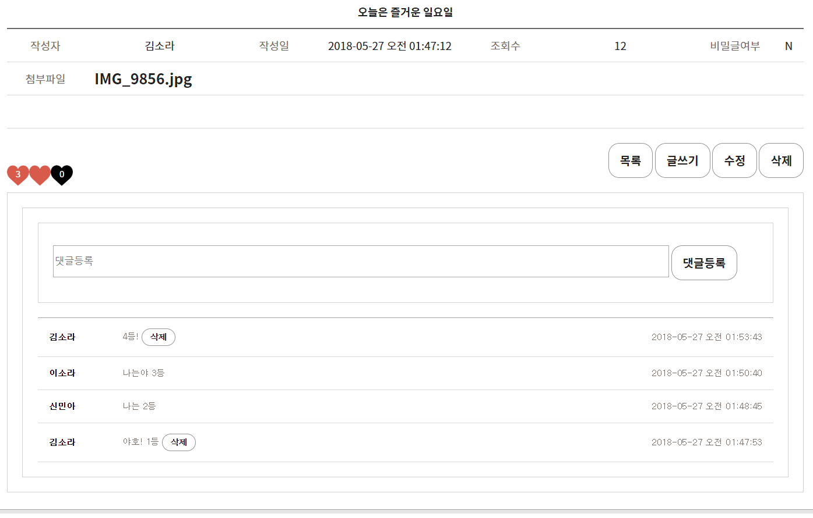
게시물 조회(2)
Session을 통해 게시물 작성자와 접속자와의 비교로 권한 제한/글(댓글) 수정, 삭제

Slide 13
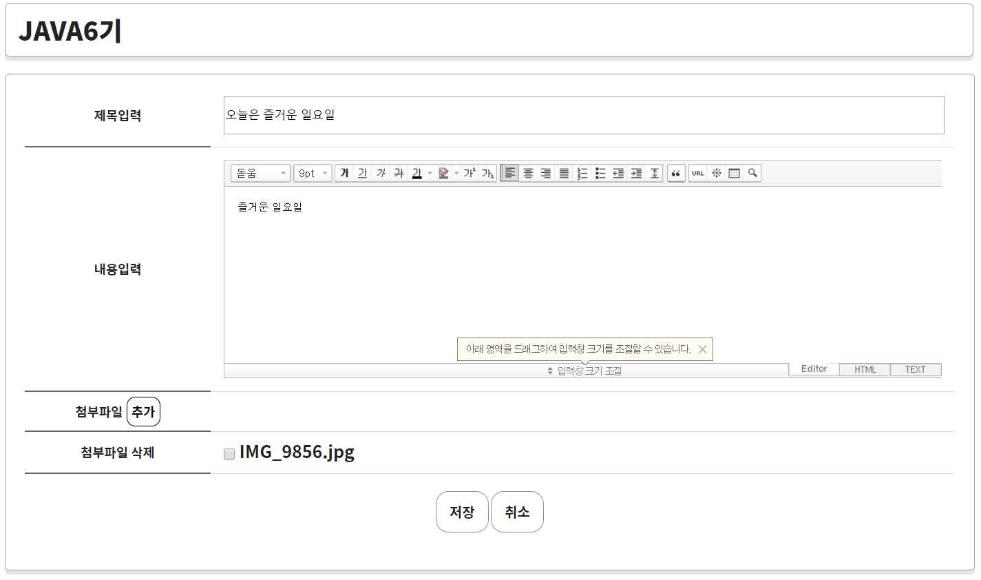
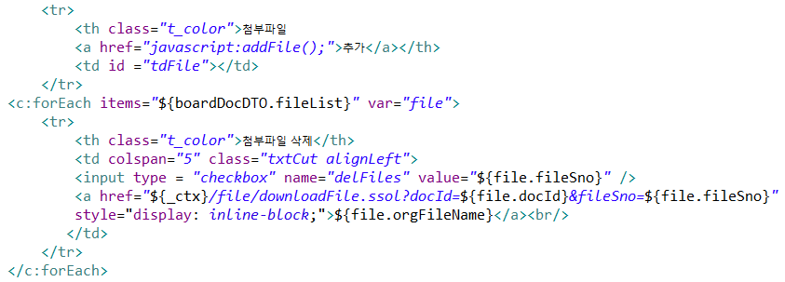
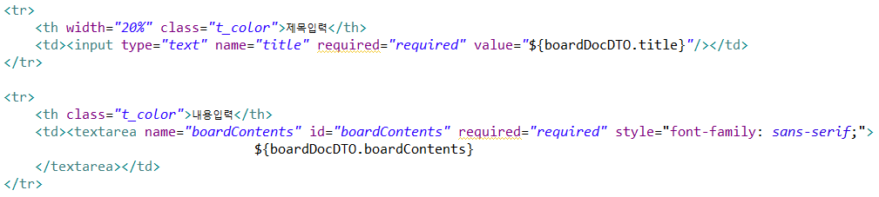
게시물 수정
파일 추가 및 기존 파일 삭제
기존 데이터 유지

Slide 14
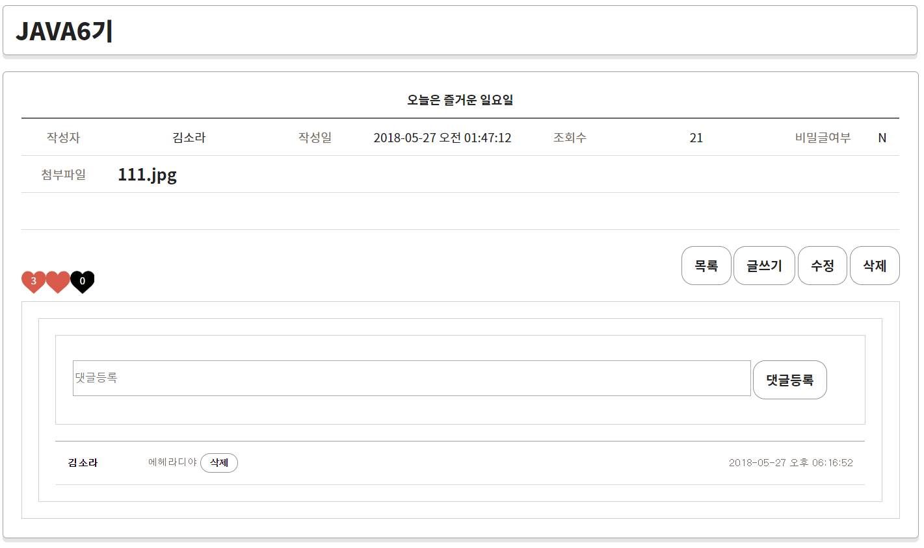
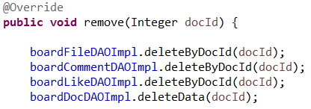
게시물 삭제
하위 데이터 삭제 후 게시물 삭제

Slide 15
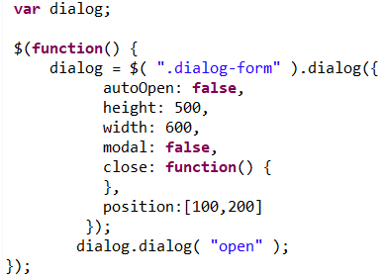
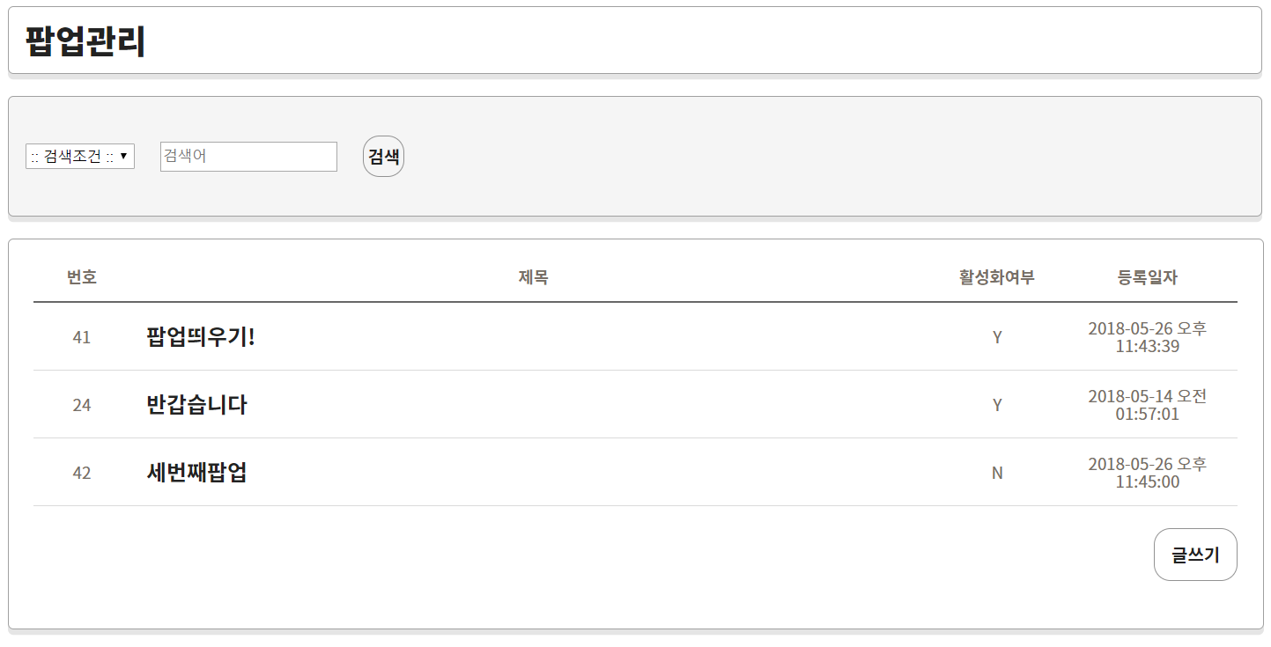
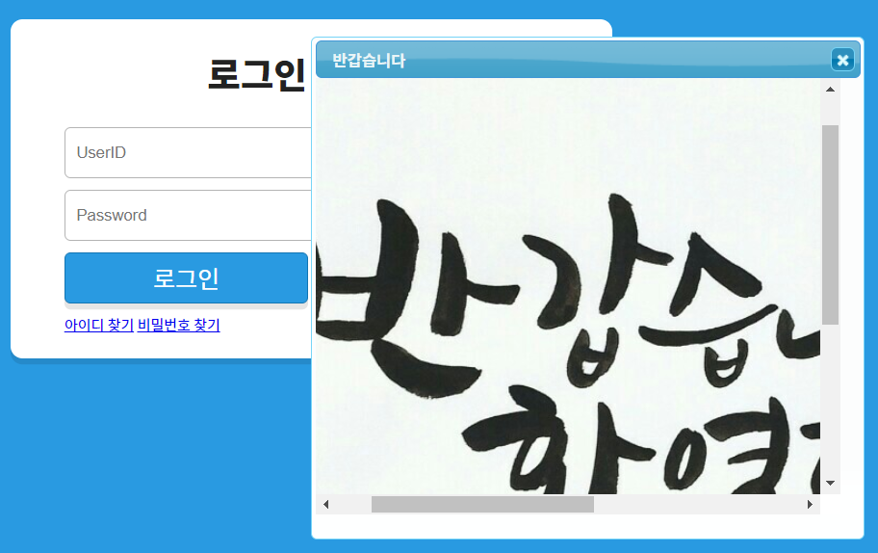
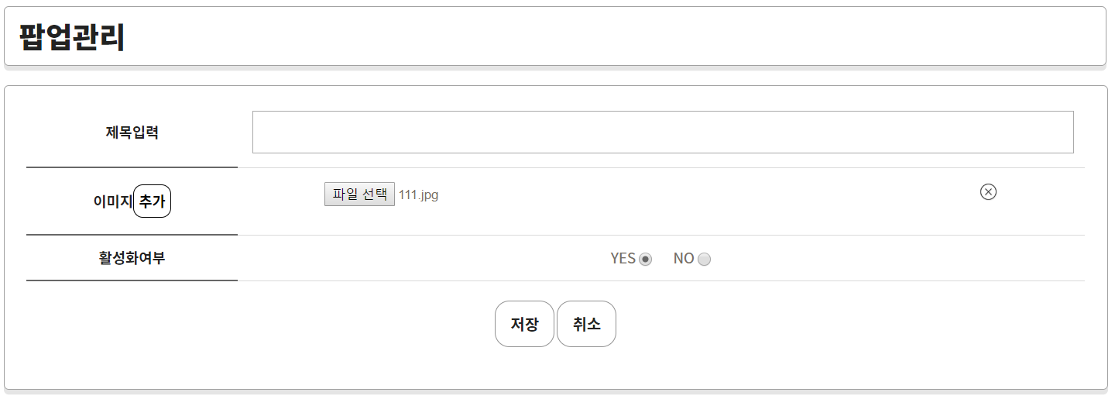
팝업관리
Dialog를 이용한 팝업
팝업 리스트
팝업 활성화 여부 체크
팝업 게시물 작성하기
로그인페이지에 팝업 띄우기

Slide 16
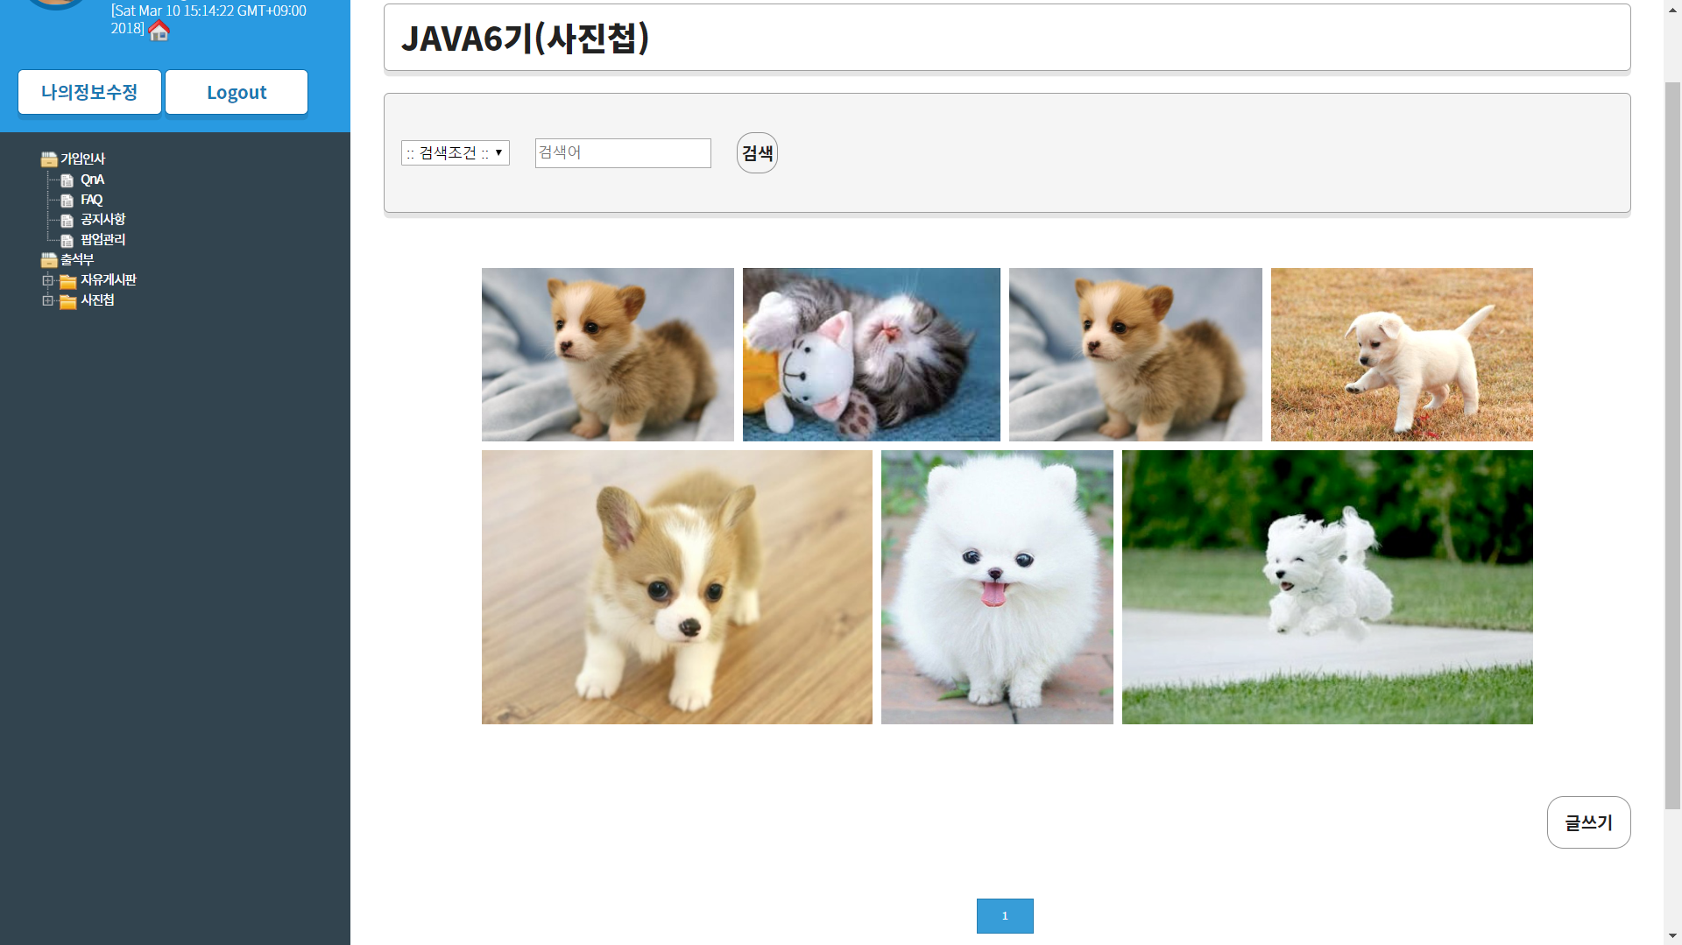
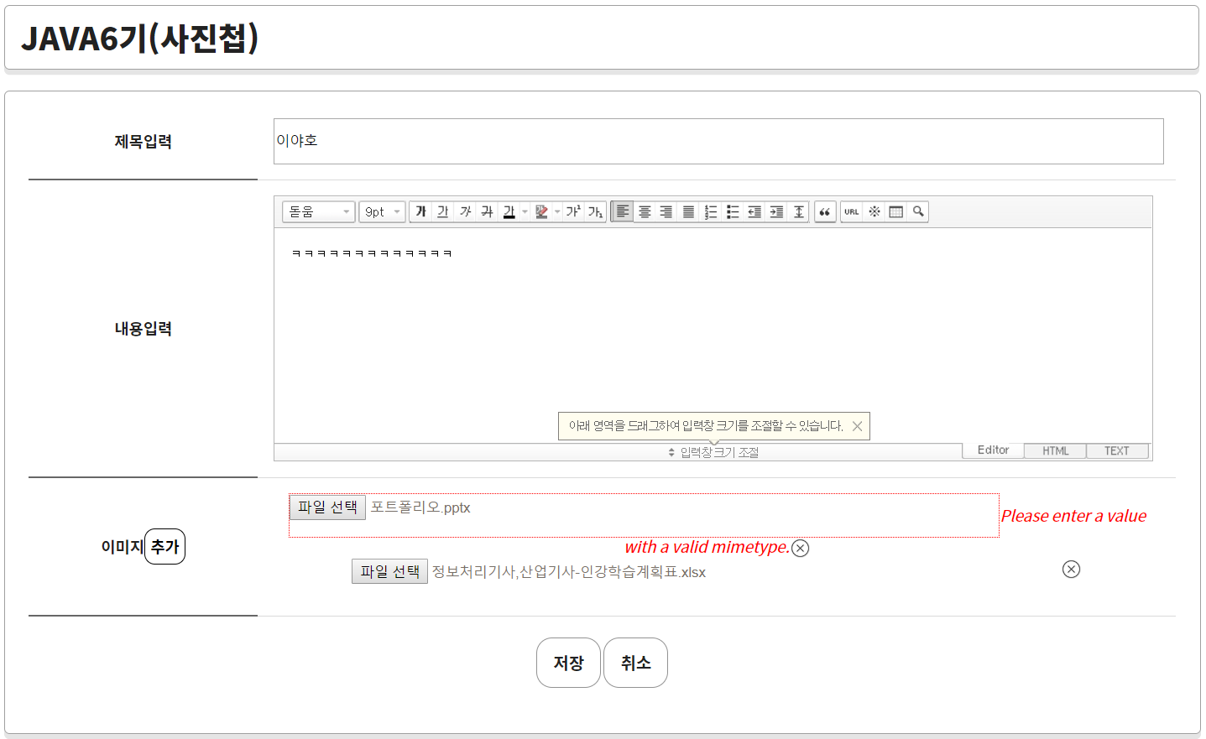
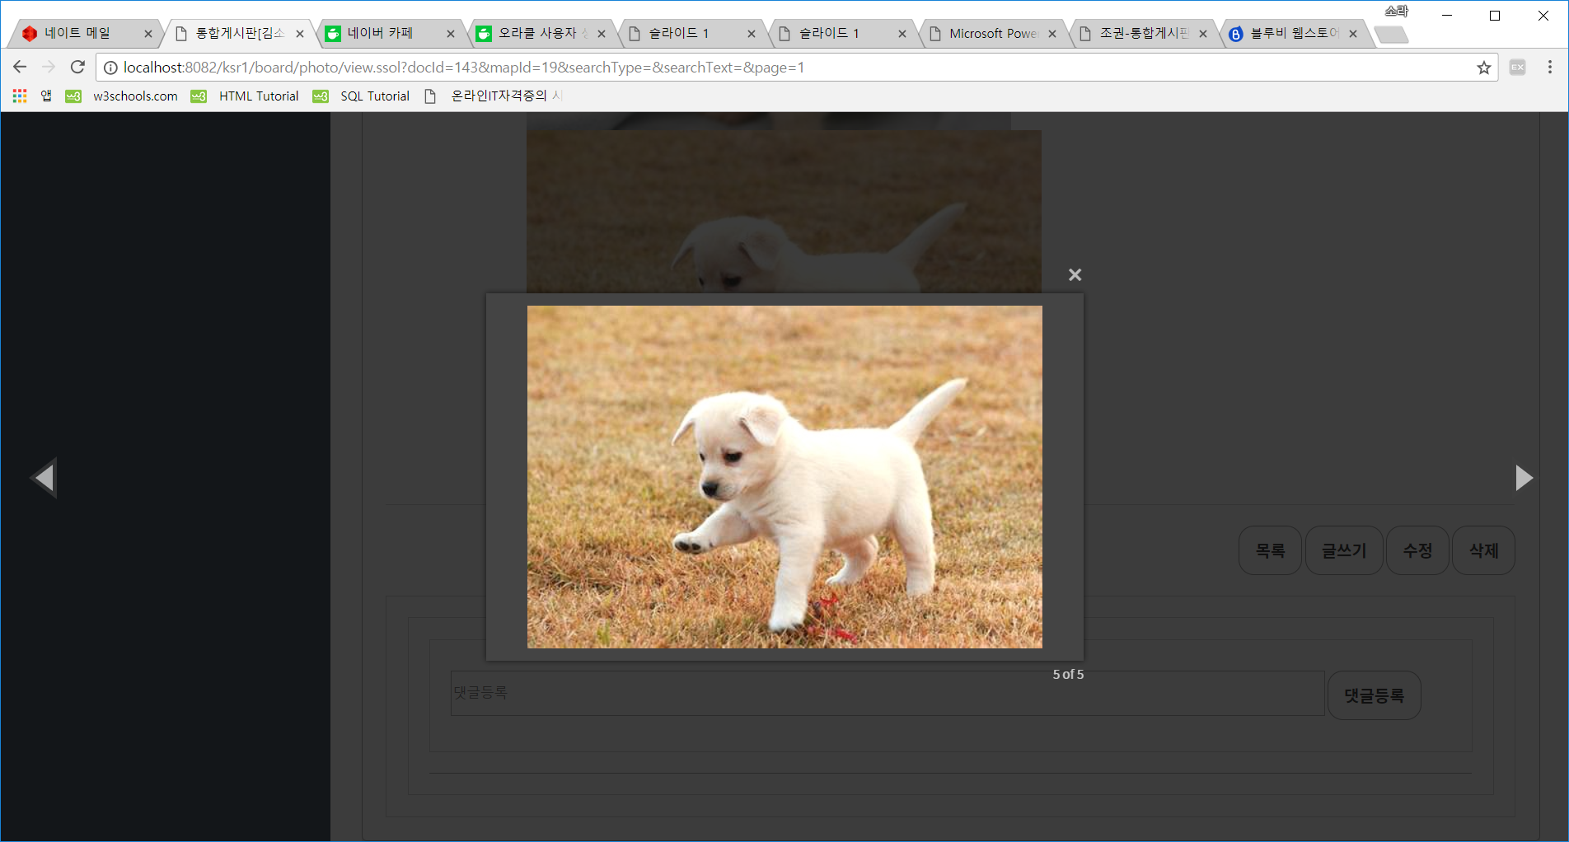
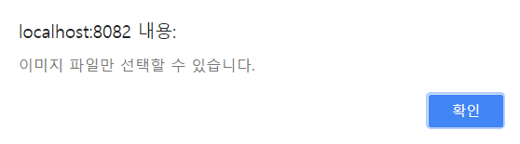
사진첩
반응형 그리드 이미지 목록 보이기
이미지 파일이 아닌 파일 첨부 시

Slide 17
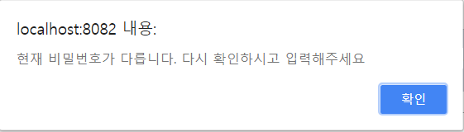
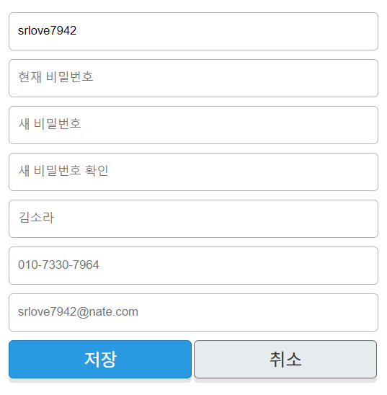
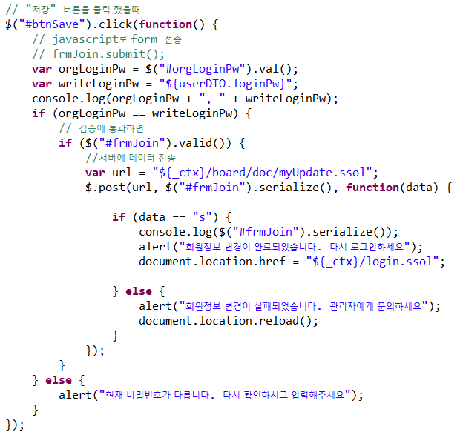
나의정보수정
아이디 수정 불가능 처리
현재 비밀번호 확인 후 정보 수정 가능
현재 정보 출력
AJAX를 이용한 회원정보 수정

Slide 18
THANK YOU !

